Slide 1
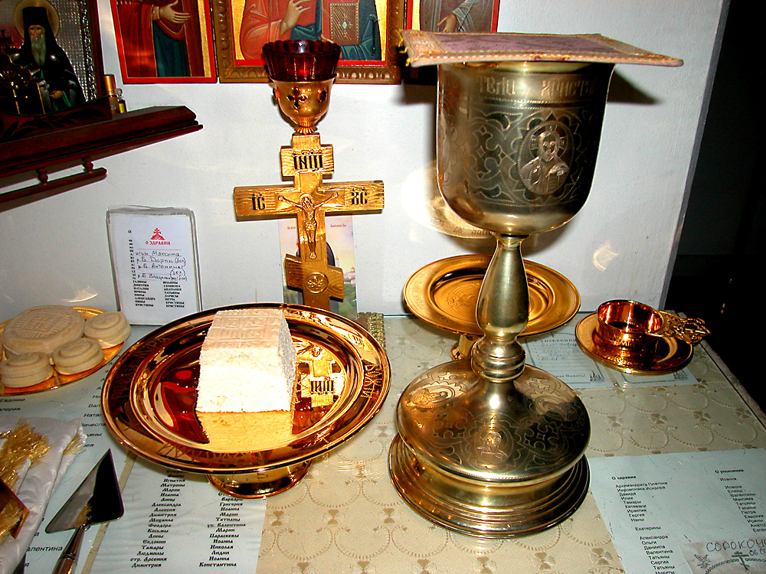
Θεία Ευχαριστία Ευγενία Χαρτοφύλλη

Slide 2
Η Θεία Ευχαριστία αποτελεί το κυρίαρχο Μυστήριο ή τελετή^{[1]} πολλών Χριστιανικών εκκλησιών. Κατά τη χριστιανική παράδοση αποτελεί θεοσύστατο μυστήριο, διότι στον Μυστικό δείπνο ο Ιησούς προεικόνισε το Μυστήριο, όπως περιγράφεται χαρακτηριστικά στο κατά Ματθαίον Ευαγγέλιον^{[2]}. Η Θεία Κοινωνία μεταλαμβάνεται συνήθως με ψωμί και κρασί, τα οποία συμβολίζουν^{[3]} ή μεταβάλλονται σε Σώμα και Αίμα Χριστού ^{[4]} ή μετουσιώνονται^{[5]} ή συμμετουσιώνονται^{[6]} σε σώμα και αίμα Χριστού. Αυτός που μεταλαμβάνει τη Θεία Κοινωνία συμμετέχοντας στο μυστήριο, συμμετέχει στο κοινό σώμα της εκάστοτε εκκλησίας

Slide 3
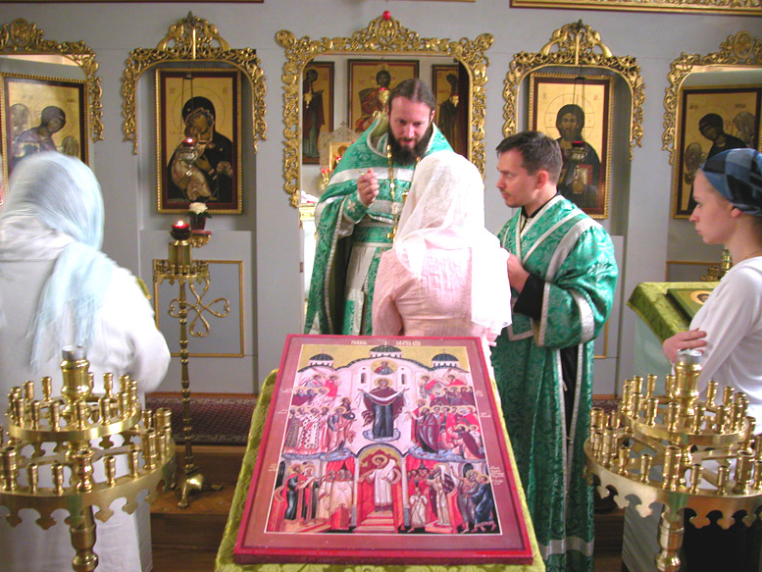
Η Θεολογία της Θείας Ευχαριστίας
Η Θεία Ευχαριστία αποτελεί το σπουδαιότερο από τα Ιερά Μυστήρια της Ορθόδοξης Εκκλησίας. Θεωρείται ότι αποτελεί πρόγευση των εσχάτων, της Βασιλείας του Θεού. Στο παρελθόν όλα τα υπόλοιπα μυστήρια τελούνταν μέσα στη Θεία Ευχαριστία, από τον 12ο αιώνα και μετά όμως άρχισαν να τελούνται χωριστά

Slide 4
Προσφορο
Γιά τήν τέλεση τής Θείας Λειτουργίας, είναι απαραίτητο τό πρόσφορο. Από τό πρόσφορο ο ιερεύς θά βγάλει, κατά τήν Προσκομιδή, τό μέρος εκείνο πού θά γίνει τό Τίμιο Σώμα τού Κυρίου, τόν «Αμνό», αλλά καί τίς μερίδες τής Θεοτόκου, τών Αγίων καί τών δικών μας ονομάτων (ζώντων καί κεκοιμημένων), πού θά μνημονευθούν.
Γιά νά γίνει όμως τό πρόσφορό μας ευπρόσδεκτο καί από τόν Κύριο, πρέπει νά έχουμε καθαρότητα ψυχής καί σώματος μέ νηστεία, προσευχή καί εγκράτεια. Δέν μπορούμε νά ζυμώνουμε πρόσφορα καί νά τά πηγαίνουμε νά λειτουργηθούν καί οι ίδιοι νά μένουμε αμέτοχοι τού Μυστηρίου, ανεξομολόγητοι καί ακοινώνητοι. Αυτός πού ζυμώνει, οφείλει νά φροντίσει καί γιά τή δική του σωματική καί ψυχική προετοιμασία. Δηλαδή νά έχει χριστιανικό βίο.
Πρίν αρχίσει τό ζύμωμα νά προσεύχεται, ζητώντας από τόν Θεό νά ευλογήσει τό έργο του (στό τέλος τού κειμένου επισυνάπτουμε ένα τύπο προσευχής γιά τόν ζυμωτή). Κατά τή διάρκεια επίσης τού ζυμώματος, ασκεί ιδιαίτερα, τήν προσευχή (λέγοντας τούς χαιρετισμούς στήν Παναγία ή παρακλήσεις, ή τήν Ευχή. Όλα αυτά είναι πολύ σημαντικό νά συνοδεύουν τήν παρασκευή τού προσφόρου, πού πρόκειται νά χρησιμοποιηθεί γιά τόν πιό ιερό σκοπό, νά γίνει Σώμα Χριστού.

Slide 5
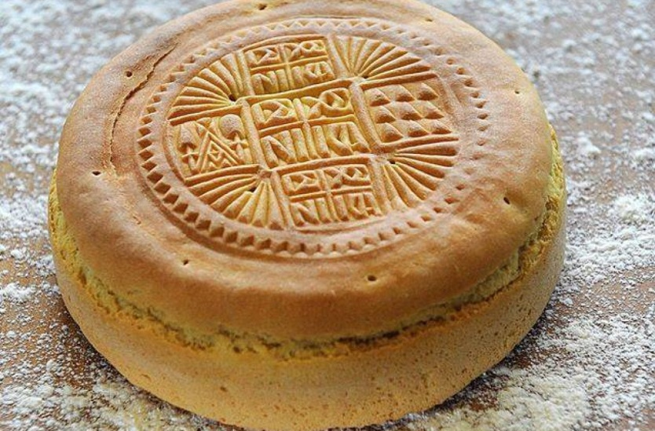
Υλικά για το πρόσφορο
Μία καλή ξυλογλύπτη σφραγίδα .
2.-. Ένα. ταψάκι βαθύ μέ διάμετρο 18 ή 20 εκ.
3.-. Ένα κόσκινο γιά τό αλεύρι .
4.-. Μία λεκάνη γιά τό ζύμωμα.
5.-. Μία λεκανίτσα γιά τό ανάπιασμα τού προζυμιού.
6.-. Μία καθαρή, ει δυνατόν αχρησιμοποίητη, μεγάλη λινή πετσέτα.
7.-. Μία καθαρή, ει δυνατόν αχρησιμοποίητη, κουβέρτα.
8.-. Ένα.πύλινο ή ανοξείδωτο μικρό δοχείο γιά νά φυλάξουμε τό προζύμι.
9.-. Καθαρό κερί γιά τό ταψί.

Slide 6
Πηγές
https://el.wikipedia.org/wiki/%CE%98%CE%B5%CE%AF%CE%B1_%CE%95%CF%85%CF%87%CE%B1%CF%81%CE%B9%CF%83%CF%84%CE%AF%CE%B1
https://www.ekklisiastikaxatzis.gr/to-prosforo/

